Slide 1
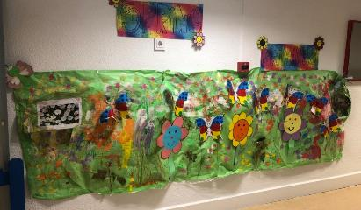
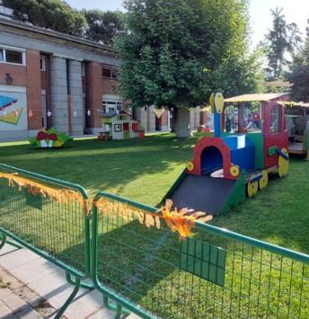
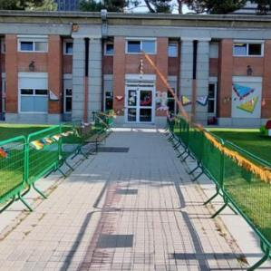
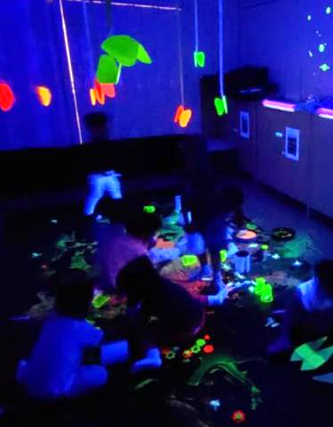
ASAMBLEA ORDINARIA
Julio 2024

Slide 2
ORDEN DEL DÍA:
Primero: Bienvenida / Información AFA
Segundo.: Aprobación del acta de la Asamblea anterior (Julio 2023)
Tercero: Balance de cuentas 2023/2024
Cuarto: Cuestiones reseñables curso 2023-2024
Quinto: Novedades curso 2024-2025
Sexto: Elección de nueva Junta
Séptimo: Ruegos y preguntas

Slide 3


  Bienvenida / Información
Tramitación/Gestión de la subvención.
Gestión de cuotas familias.
Soporte al Centro.
Autorización de compras/material.
Contratos:
  Cocina
  Aplicación escolar
  Seguro
  Varios (Animales, higiene, droguería, internet, etc…)
  Actividades extraescolares
      Inglés
      Psicomotricidad
      Mini-tardes
      Salidas/Visitas
Labor Educativa
(AFA- CENTRO)

Slide 4
  Bienvenida / Información
SUBVENCIÓN
CUOTA DE FAMILIAS
Manutención de los alumnos y alumnas del CEI
Actividades Específicas Escuela Infantil
Gastos Generales aplicables al alumnado.
Completar gastos no cubiertos por la subvención
Cualquier otro gasto
Manutención de los alumnos y alumnas del CEI,
Actividades Específicas Escuela Infantil:
  Ingl - es
  Psicomotricidad
  Salidas/excursiones
  Otras
Gastos Generales aplicables al alumnado:
  Material
  Higiene
  Otros
Completar gastos cubiertos por la subvención
Cualquier otro gasto
  Manutención de personal del centro
  Contratos
  Servicios
  Mejoras en jardín
  Etc.

Slide 5

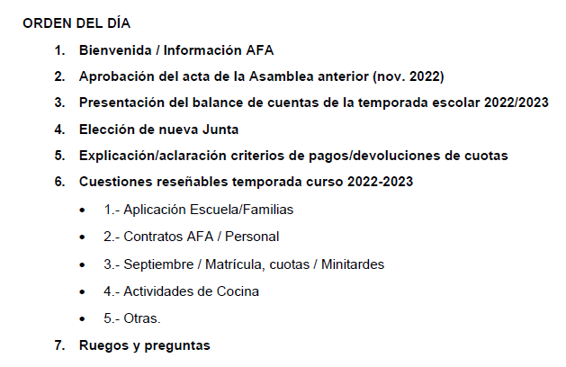

  Aprobación del acta de la Asamblea anterior
ACTA ASAMBLEA GENERAL ORDINARIA Julio 2023

Slide 6
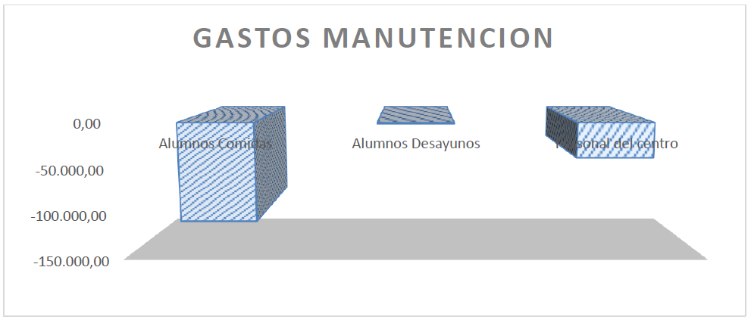
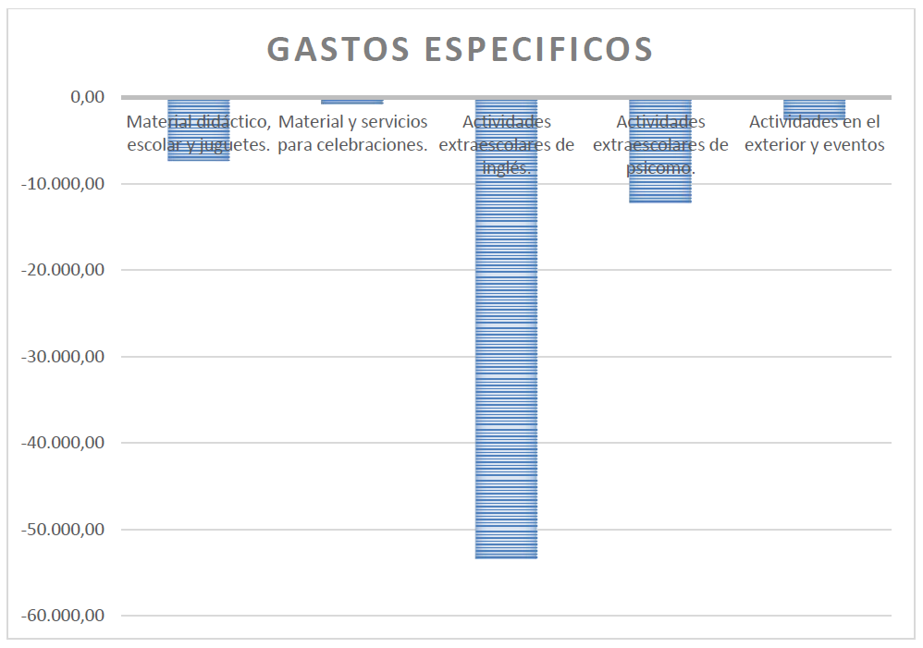
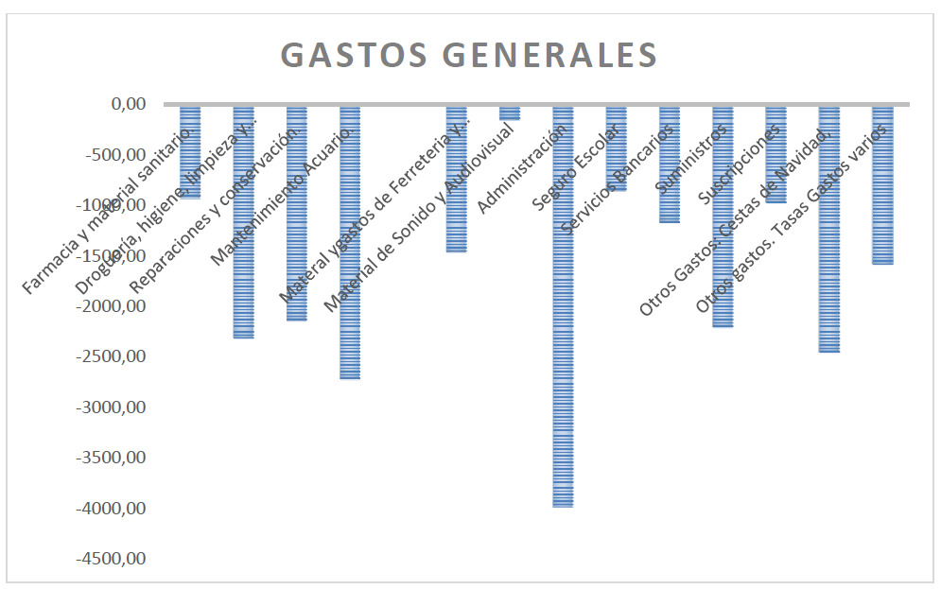
  Balance de cuentas

Slide 7
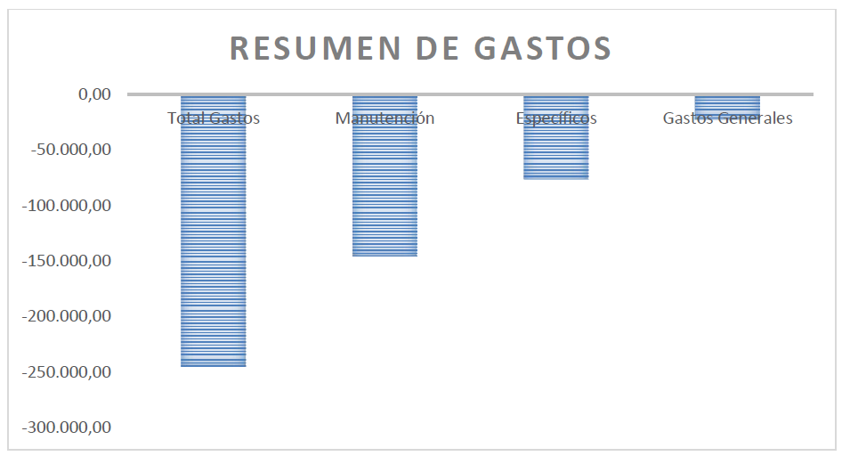
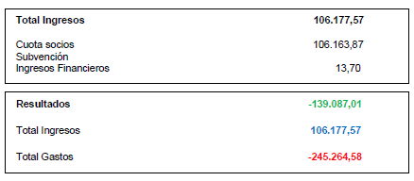
  Balance de cuentas
Subvención MITMA 180.250,00
(no ha variado en 20 años)
Cuota socios 2022-23: 111.764,22

Slide 8




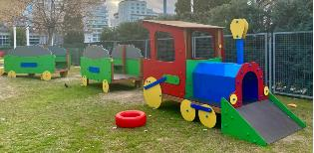
  Cuestiones reseñables curso 2023-2024
Herramientas informáticas (Spotify, kids&clouds) + tablets
Talleres de Cocina
Jornadas de Primeros Auxilios
Actividades extraescolares. Música, excursiones, jornadas temáticas, graduación…
Elementos del jardín. Reparaciones edificio. Tatamis, calefacción, muebles...
RRHH: Contratos AFA / Rotación Personal / Ausencia Dirección CEI
Nueva sala lactancia

Slide 9
  Novedades curso 2024-2025
Comienzo curso – 4 septiembre
100 alumnos (de 167 plazas) (incremento bebés, decremento en el resto)
RRHH: Ausencia Dirección CEI. No reposición Coordinador CEI. Médico. Profesores auxiliares.
Bases de admisión. Información voluntaria vacunación
Subvención MITMA
Revisión contratos AFA. Coordinación con CEI
Obras pendientes (césped, árbol, arenero, sombras, fancoils, reacondicionamiento zona Este, nueva aula bebés). ¿Bancos?
Espacio para carritos
URGENTE NECESIDAD - JUNTA DIRECTIVA AFA + VOCALES + COLABORADORES

Slide 10
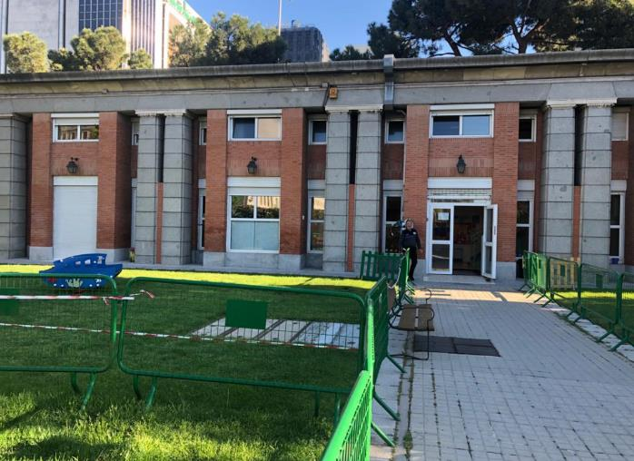

  Elección de nueva Junta
PRESIDENTE/A
VICEPRESIDENTE/A
SECRETARIO/A
VOCALES
COLABORADORES
Voluntarios

Slide 11

  Propuestas, ideas, ruegos y preguntas

